Slide 1
Муниципальное автономное дошкольное образовательное учреждение детский сад №3 г. Курганинска.
Тема: « Знакомство дошкольников с бытом кубанских казаков».
Выполнила воспитатель Яковлева А. С.

Slide 2
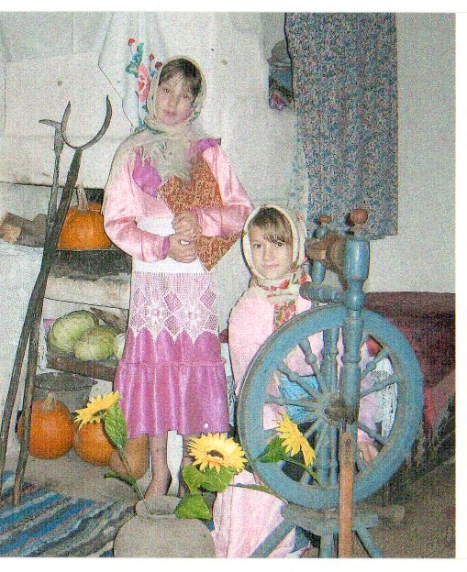
Казачки занимались ткачеством, прядением, готовили пищу.

Slide 3
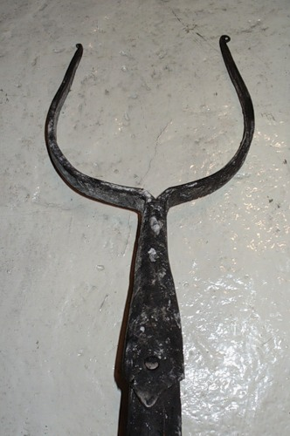
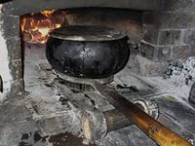
Неотъемлемым предметом домашней утвари был ухват. Он служил для снятия с печи горячих чугунов.

Slide 4
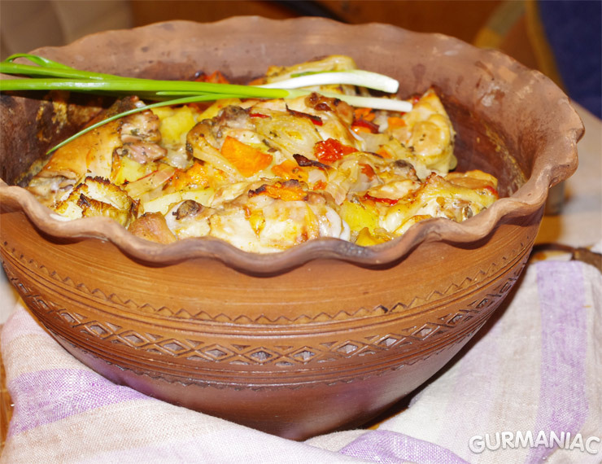
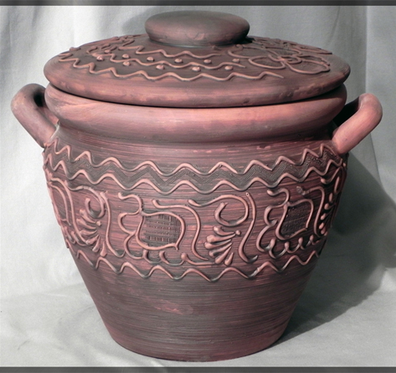
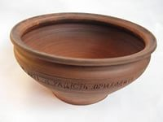
макитры

Slide 5
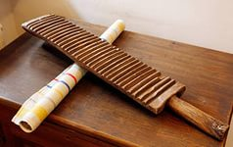
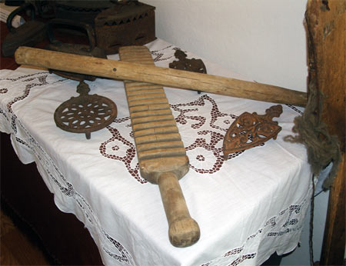
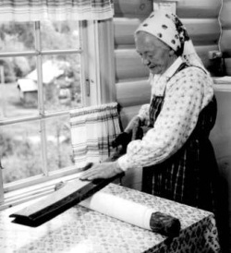
рубель

